Slide 1
Life or feeling
Expresión musical
Víctor (Jefe)
Miguel
Tony
Carlos
Mauricio
Hernán

Slide 2

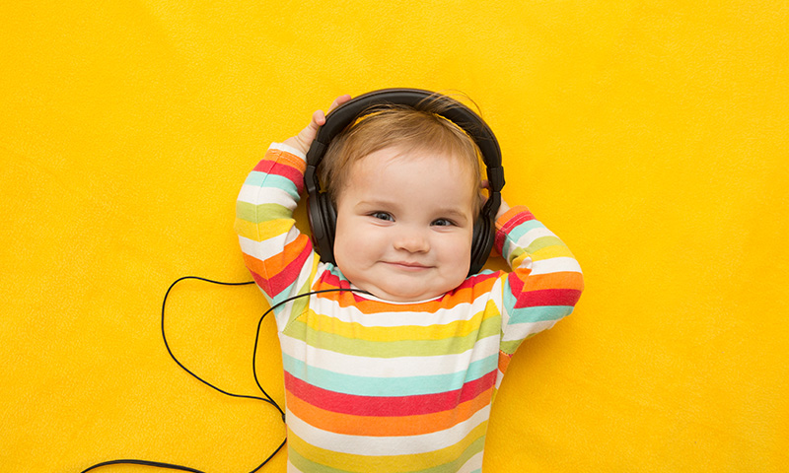
¿Qué efectos tiene la música en él cerebro?
Escuchar música es una de las experiencias más gratificantes para los seres humanos, no tiene ningún valor biológico demostrado, sin embargo, los individuos siguen escuchando música por placer.
La música estimula los movimientos de los bebés, esto les ayuda a mejorar la coordinación y los movimientos finos, ya que bailar ayuda al desarrollo psicomotriz. De alguna manera escuchar música estimula y acelera las habilidades motrices. Es decir, la música acelera y mejora la habilidad para moverse.

Slide 3

¿Cómo la música y el sonido intensifican las emociones?
Un ejemplo de cómo la música intensifica las emociones sería cuando ves una película, en donde el papel de la música juega o contrasta con lo que estás viendo en la imagen. La misma película con una banda sonora distinta puede ser percibida como emociones completamente diferentes. Lo mismo pasa con tu vida, si escuchas cierto tipo de música, tu percepción del mundo va a cambiar, por ejemplo, cuando estás enfermo, la música te ayuda a reducir la ansiedad y el dolor de algunos tratamientos, permite relajarte cuando vas a una cita o evento estresante, por eso muchos deportistas escuchan música justo antes de salir al campo o a la pista.

Slide 4
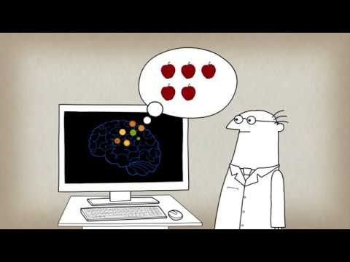
Beneficios de la música
Si escuchar música tiene todos estos beneficios, imagínate lo que pasa en tu cerebro y cuerpo cuando la interpretas.
La música involucra tantas zonas del cerebro que es muy difícil tocar música y estar distrayéndote constantemente, al interpretar un instrumento tienes que:
Leer las notas (visión).
Hacer relaciones lógicas de lo que está escrito en la partitura donde colocas tus manos para tocar la nota requerida.
Contar por cuanto tiempo (relación tiempo y espacio).
Llevar el ritmo, escuchar que las notas que estás tocando están afinadas, que no suenen muy fuerte, que no suenen demasiado suave.
Medir matemáticamente que todo esté en orden con la parte racional.
Agregar el componente emocional, lo que algunas personas le dicen el feeling.

